Slide 1
МУНИЦИПАЛЬНОЕ КАЗЁННОЕ ДОШКОЛЬНОЕ ОБРАЗОВАТЕЛЬНОЕ УЧРЕЖДЕНИЕ – ДЕТСКИЙ САД № 6
г. ТАТАРСКА
Педагогический проект
«Хлеб – всему голова!»
Старшая группа
Разработчик: Семёнова
Ольга Ивановна
воспитатель высшей
квалификационной категории

Slide 2
Пашут каждую весну,
Поднимают целину,
Сеют, жнут, ночей не спят,
С детства знай, как хлеб растят.
Хлеб ржаной, батоны, булки,
Не добудешь на прогулке.
Люди хлеб в полях лелеют,
Сил для хлеба не жалеют.
(Я. Аким)

Slide 3
Актуальность проекта
Стала замечать, что некоторые дети, во время приёма пищи, балуются с хлебом: мнут его, играют, делают шарики и просто не хотят доедать. Современные дети перестали ценить хлеб как главный продукт питания. Хлеб для них является обыденным продуктом, который можно купить в любом магазине. Между тем, человек нуждается в хлебе каждый день. Все народы воспевают хлеб в своих произведениях, воздавая ему почет и уважение. К хлебу всегда относились по-особому, сравнивая с солнцем, золотом, с самой жизнью. В честь него складывали гимны, им встречали дорогих людей. Во все времена небрежное отношение к хлебу приравнивалось к страшному оскорблению, какое только можно было нанести человеку. Поэтому решила уделить этому вопросу особое внимание в работе с детьми.

Slide 4
Цель
Формирование целостного представления о процессе выращивания хлеба у детей старшего дошкольного возраста, воспитание бережного отношения к хлебу, к труду людей, которые его выращивают.

Slide 5
Задачи:
Образовательные:
• расширить знания у детей о значении хлеба в жизни человека, способами его изготовлении;
• изучить историю развития земледелия;
• познакомить детей со старинными русскими обычаями, связанными с хлебом, пословицами и поговорками.
Развивающие:
• развивать умственные способности и речь детей;
• развивать познавательно – исследовательскую деятельность;
• развивать умение логически мыслить, рассуждать, делать выводы.
Воспитательные:
• воспитывать бережное отношение к хлебу, чувство благодарности и уважения к людям сельскохозяйственного труда.

Slide 6
Классификация проекта по предметно-содержательной области:
интегрированный
По характеру доминирующей детской деятельности:
познавательно-речевой, игровой.
По количеству участников:
групповой
По длительности реализации
среднесрочный (3 месяца)
По характеру координирования проекта:
Непосредственный

Slide 7
Участники проекта
Дети старшего
дошкольного возраста
воспитатели
родители
Специалисты детского
сада
Сотрудники организаций
города

Slide 8
Этапы проекта
мотивационный
Проблемно –
деятельностный
творческий

Slide 9
Мотивационный
этап
Изучение интереса и знаний детей для определения цели и задач проекта.
Изучение компетенции родителей по теме проекта.
Подборка литературы, иллюстраций, материалов.
Привлечение родителей к педагогическому сотрудничеству.
Создание необходимых условий для реализации проекта.

Slide 10
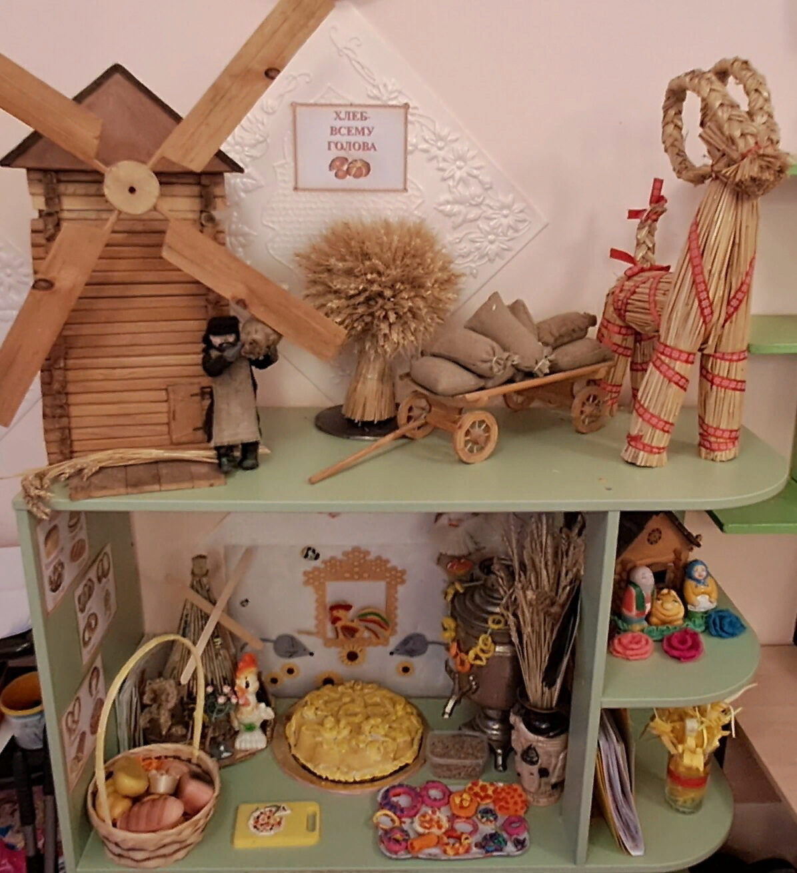
Создание в группе мини музея
«ХЛЕБ - ВСЕМУ ГОЛОВА!»

Slide 11
Вовлечение родителей
В образовательный процесс
Просмотр телепередач с детьми, в средствах массовой информации о означении хлеба в жизни человека.
Разучивание пословиц и поговорок о хлебе. Чтение сказок «Ароматный хлеб», «Как волк вздумал хлеб печь».
Просмотр мультфильмов с последующим обсуждением: рнс «Чудо меленка», «История, про девочку, которая наступила на хлеб» по мотивам Г. Х. Андерсена
Консультации для родителей
«Откуда хлеб пришёл?»
«Хлеб – всему голова!»
«Как использовать остатки хлеба»
«Цените хлеб!»

Slide 12
Модель трех вопросов
Что мы знаем?
Хлеб продается в магазине
Мама дома печет хлеб в хлебопечке, духовке
Из зерен делают муку
Хлеб бывает белый и черный
Хлеб пекут на хлебокомбинате, пекарне
Что мы хотим узнать?
Как называются люди, которые выращивают хлеб?
Что надо, чтобы вырастить хлеб?
Как растили хлеб раньше?
Как готовится тесто?
Что можно сделать из муки еще?
Как пекут хлеб?
Какие еще есть крупы?
Как работает мельница?
Почему говорят «Хлеб всему голова»?
Как использовать остатки хлеба?
Что можно приготовить из черствого хлеба?
Где мы можем узнать?
Спросить у воспитателя
Сходить на экскурсию
Провести опыты
Посмотреть в книгах, энциклопедиях
Спросить у родителей
Посмотреть в интернете

Slide 13
Проблемно – деятельностный
этап
Внедрение в образовательный процесс эффективных методов и приемов, которые способствуют повышению знаний о хлебе
Вариативность использования интегрированного метода
обучения:
полная интеграция

Slide 14
Познавательное
развитие
Беседа:
«Как на наш стол хлеб пришел»
«Кто такой хлебороб»
«Какой бывает хлеб»
«Как испечь хлеб в домашних условиях»
«Хлеб – наше богатство!»
Д/И «Так – не так», «Продолжи ряд», «Большо, средний, маленький», «Чудесный мешочек», «Найди два одинаковых», «Найди тень», «Обведи и раскрась», «Посчитай», «Обведи по точкам». пазлы и разрезные картинки по теме проекта.

Slide 15
Рассматривание иллюстраций: «Выращивание хлеба в старину», «Полевые работы».
Просмотр презентации: «Блокадный Ленинград»
Знакомство с профессиями:
• Агроном;
• Комбайнер;
• Пекарь;
• Кондитер;
• Продавец.
Конструирование:
«Бункеры для зерна»,
«Элеватор»
«Гараж для техники».

Slide 16
Исследовательская деятельность
- рассматривание колосков пшеницы, ржи, овса - сравнение семян ржи и пшеницы - посадка пшеничных семян и дальнейшее наблюдение за их ростом

Slide 17
Речевое
развитие
Чтение:
• Сказки: «Легкий хлеб», «Крупеничка», «Крылатый, мохнатый, да масляный»,
«Колосок»;
• И. Токмакова «Что такое хлеб»;
• С. Михалков «Булка»
• Загадки, скороговорки, пословицы, поговорки, стихи, приметы о хлебе.
• В. Дацкевич «От зерна до каравая»;
• К. Чуковский «Чудо – дерево», «Булка»;
• Я. Аким «Хлеб»;
• Т. Шорыгина «Ломоть хлеба»;
• Д. Хармс «Очень-очень вкусный пирог»;
• И. Токмакова «Что такое хлеб»;
• Загадки, скороговорки, пословицы, поговорки, стихи, приметы о хлебе.
Творческое рассказывание: «Хлеб – всему голова!».«Расскажите, что пекли дома».
Проблемная ситуация «Если не будет хлеба, то что?..»

Slide 18
Чистоговорки
Жок-жок-жок - это пирожок.
Шки-шки-шки - мама жарит пирожки.
Шки-шки-шки - мы любим пирожки.
Жок-жок-жок - кушай Женя пирожок.
Ач-ач-ач - вот калач.
Чи-чи-чи - пекуться в печке калачи.
Чи-чи-чи - мы любим калачи.
Чи-чи-чи - на праздник будут калачи.
Обогащение словаря терминами по теме проекта.
Разучивание слов к подвижным играм.
Скороговорка
Хорош пирожок - внутри творожок
Саша любит сушки, Соня - ватрушки
Лежал Ваня на печи, кушал Ваня калачи.
Д/И: «Я начну, а ты продолжи», «Что кому нужно», «Запрещается- разрешается», «Лови - бросай, правило называй», «А какой он, хлеб?»; «Кто больше назовет хлебобулочных изделий»;.
Пальчиковые игры «Копна», «Как у деда Ермолая»

Slide 19
Социально –
коммуникативное
развитие
Безопасность:
Ситуативный разговор: «Мой друг подавился хлебом», «Опасно - безопасно».
Беседа : «Опасно разговаривать с полным ртом»
Обыгрывание ситуации: «Хлеборобы трудятся».
Игра – тренинг: «Обменяй жетоны на хлебобулочные изделия».
Моделирование ситуации «Если мы не будем работать на полях…»
Беседа о культуре поведения за столом, бережном отношении к хлебу. Ситуативный разговор
Сюжетно – ролевые игры:
«Магазин»;
«Пекарня»;
«Кафе».

Slide 20
Художественно –
эстетическое
развитие
Рисование: «Пшеничный колос»
Аппликация «Грузовик с зерном»
Лепка: «Бублики», «Хлебобулочные изделия»
Конструирование из бумаги: «Колосок»
Лепка из солёного теста «Каравай»

Slide 21
Физическое
развитие
Сюжетные подвижные игры: «Пекарь», «Пахари и жнецы».
Бессюжетные подвижные игры:
«Ну-ка, ну-ка не зевай, колоски ты собирай». «Что мы делали не скажем, а что делали покажем».
Хороводные игры: «В поле мы ходили».
Игра-имитация : «Работа хлебороба».
Эстафеты: «Собери каравай», «Кто скорее отвезёт зерно на элеватор», «Хлебный магазин», «Передай хлеб».
Физкультурные минутки: «Каравай», «Колосок и зернышки».

Slide 22
Творческий этап
Оформление результата проекта в виде презентации.
Развлечение «Хлебное раздолье!»

Slide 23
Развлечение «Хлебное раздолье!»
Цель: Создание условий для расширения знаний детей о хлебе.
Образовательные задачи:
- Обобщить и систематизировать знания детей о хлебе;
- Закрепить знания детей о русских традициях, через ярмарочные гуляния;
- Активизировать речь, обогащать словарный запас. (каравайщицы, святыня, держава, потехи, лодырь и др.)
- Закреплять основы финансовой грамотности во время продажи на ярмарке
Развивающие задачи:
- Развивать речевую активность детей, через выразительное исполнение русского фольклора;
- Развивать музыкальные способности детей.
Воспитательные задачи:
- Воспитывать любовь к родной земле и чувство бережливого отношения к хлебу.
- Воспитывать интерес к традициям своего народа.

Slide 24
Результаты проекта
В результате работы над проектом дети узнали:
Как вырастить хлеб, изготовить муку, выпечь хлеб.
Узнали об истории возникновения хлеба, хлебных профессиях.
Узнали, что в хлебе содержат необходимые вещества для жизнедеятельности человека.
Разгадывали загадки, разучивали стихи и песни, узнали пословицы о хлебе.
Работа над проектом помогла развить нравственные качества детей, обогатить активный словарь детей специфическими терминами и названиями, познакомились со старинными русскими обычаями, а так же привлекла родителей к образовательному процессу в детском саду.
А главное: дети стали бережно относиться к хлебу, ведь это труд многих людей!

